Slide 1
茅山镇春华路东侧、茅延路北侧局部地块项目修建性详细规划方案
（公众意见征询）
句容市茅山镇人民政府
2025年8月

Slide 2
前 言
随着宁镇扬一体化不断推进，茅山镇正处在快速发展期，茅山镇人民政府组织编制了茅山镇春华路东侧、茅延路北侧局部地块项目修建性详细规划方案，为了吸取更多更好的意见与建议，按照《中华人民共和国城乡规划法》的要求，现将本次规划主要内容向公众展示，广泛征询公众意见，以便更好地完善本次规划。
编制单位：
句容市茅山镇人民政府
公示地点：
茅山镇人民政府官网（https://www.jurong.gov.cn/jrmsz/bmxxgkml/jrxxgkpt_list.shtml）
公示时间：
2025年8月27日至2025年9月25日
联系方式：
联系人：胡宽
电话：0511-87871009
地址：茅山镇人民政府（句容市茅山镇春城集镇）
茅山镇春华路东侧、茅延路北侧局部地块项目修建性详细规划方案
01

Slide 3
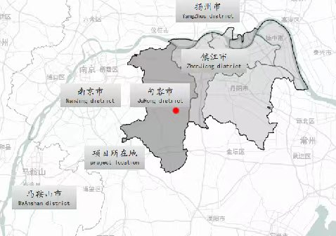
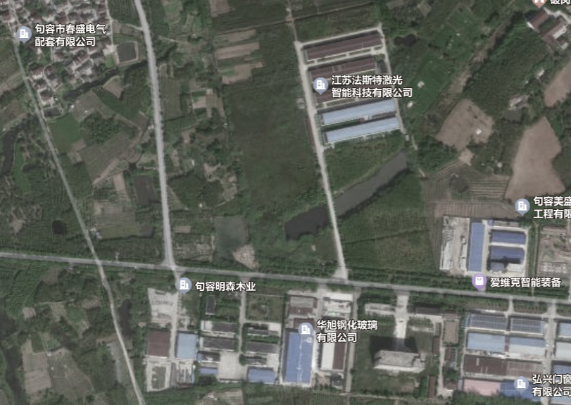
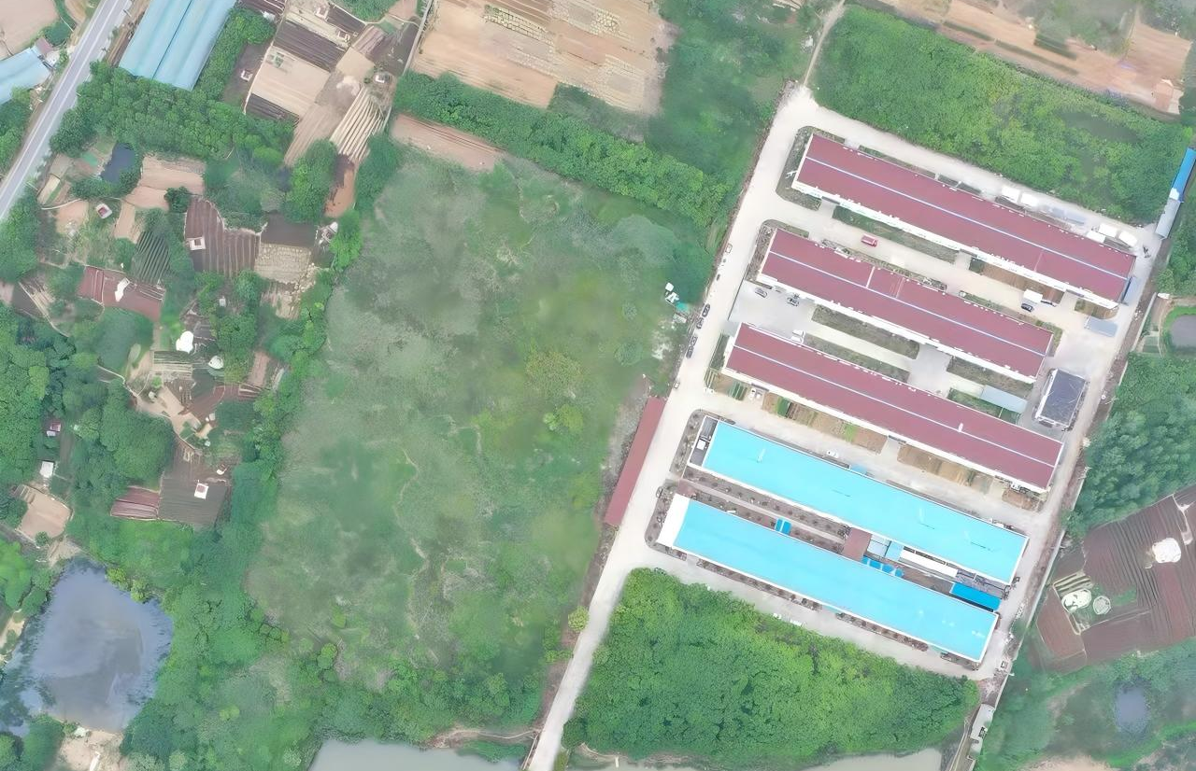
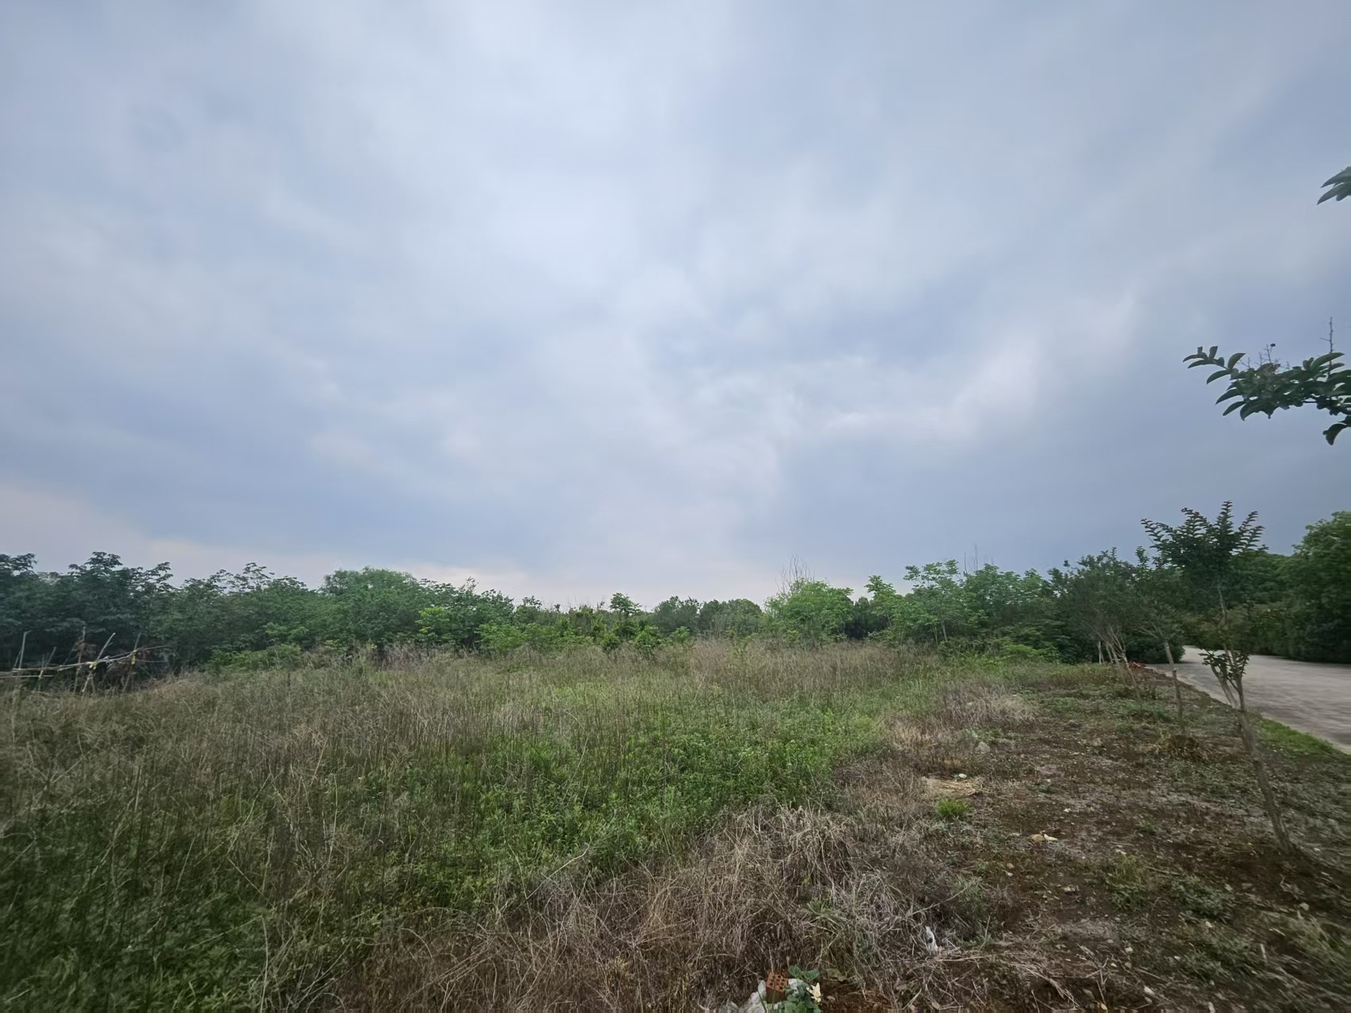
项目概况
该项目位于茅山镇，项目地块位于茅延路以北、春华路以东、工业路以南。目前该地块现状为平整荒地。规划总用地面积24061.63㎡（约36.09亩），拟建总建筑面积约14242.62㎡，项目总投资约17100万元。
区位图
现状平面图
地块现状
茅山镇春华路东侧、茅延路北侧局部地块项目修建性详细规划方案
02

Slide 4
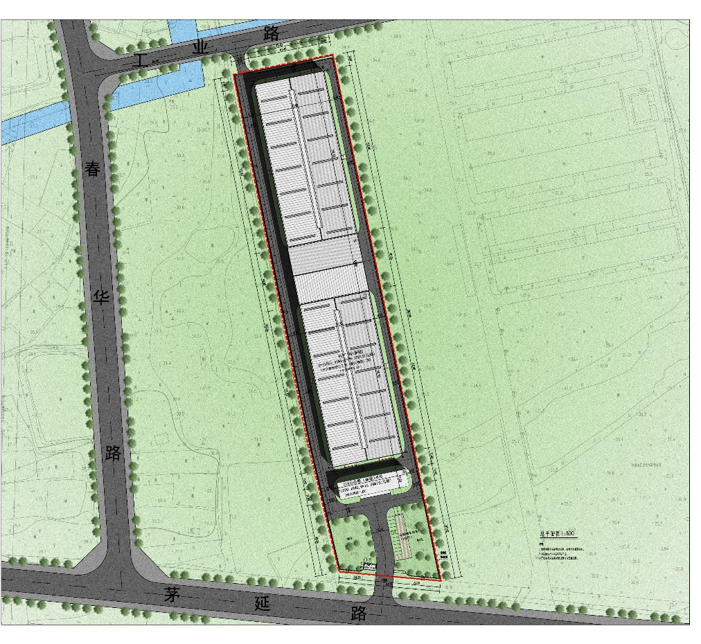
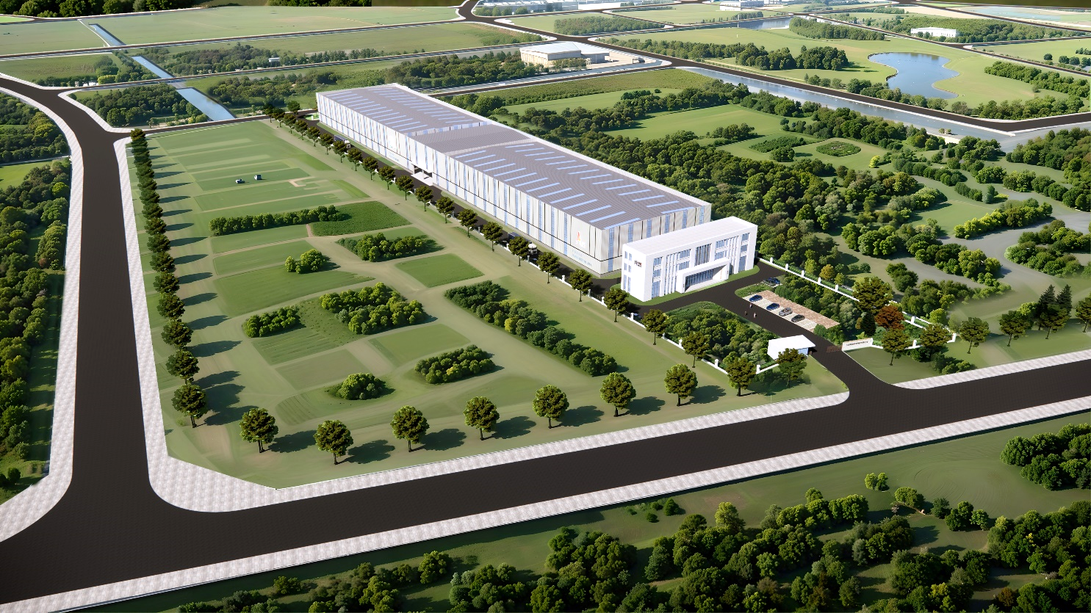
规划方案
规划总平图
规划鸟瞰图
江苏海诺炉业科技有限公司热处理装备制造项目设计方案
03

